Slide 1
12
AMAÇ:
Çevre Sağlığında Sürdürülebilir Yönetim kavramının, yeşil binalarda veya iş yönetimlerinde karbon ayak izlerinin takip ve kontrol altına alınabilmesinin yöntemlerinin anlatılması
70
Slayt
1/14
ÇEVYÖNS
ÇEVRE VE İŞ YÖNETİMİNDE SÜRDÜRÜLEBİLİRLİK
Nurdoğan İNCİ
Elektrik Mühendisi
İş Sağlığı ve Güvenliği Danışmanı ve ÜSKÜDAR ÜNİVERSİTESİ Öğretim görevlisi
nurdoganinci@gmail.com
2019 Güz dönemi

Slide 2
Karbon Ayak izi
Kyoto Protokolü tarafından belirlenmiş üretim, hizmet, işleme gibi faaliyetler sonucu oluşan sera gazlarının etkilerinin karbondioksit (CO₂) cinsinden eşdeğerlerinin hesaplanması çalışmasıdır.
Karbon ayak izi çalışmaları tedarik zinciri, üretimde verim arttırma, kaynak ve enerji verimliliği sağlama ve pazarlama açısından fayda sağlamaktadır. Karbon ayak izi hesaplama ve raporlamaları
ISO 14064-1 standardına uygun biçimde hazırlanır.
Karbon salınımlarının %29’luk bir bölümü elektrik tüketiminden kaynaklanmaktadır.

Slide 3
Karbon Ayak izi
Karbon Ayak izi birim karbondioksit cinsinden ölçülen, üretilen sera gazı miktarı açısından insan faaliyetlerinin çevreye verdiği zararın ölçüsüdür.
Karbon ayak izi iki ana parçadan oluşur: Doğrudan/birincil ayak izi ve dolaylı ikincil ayak izi.
Birincil ayak izi evsel enerji tüketimi ve ulaşım (araba ve uçak) dahil olmak üzere fosil yakıtlarının yanmasından ortaya çıkan doğrudan CO₂ emisyonlarının ölçüsüdür.
İkincil ayak izi kullandığımız ürünlerin tüm yaşam döngüsünden bu ürünlerin imalatı ve en sonunda bozulmalarıyla ilgili olan dolaylı CO₂ emisyonlarının ölçüsüdür.

Slide 4
Karbon Ayak izi Oluşumunda Alt Parametreler
Bireysel karbon ayak izimiz,
Elektrik ve yakıt tüketimimizden kaynaklan doğrudan salınımlar ve kullandığımız ürünlerin tüm yaşam döngüsünden kaynaklanan dolaylı salınımların bütünüdür.
Yetişkin bir ağaç oksijen üretmek için, ortalama olarak yılda 5,6 ton karbondioksit kullanmakta ve buna karşı bize oksijen vermektedir.
Karbondioksitin başlıca yok edicisi olan ağaçların sadece yeşil güzellik değil yaşamımızı sağlayan unsurlardır.
Ormanlarımız aynı zamanda floramızın üretim ve barındırma ortamıdır.

Slide 5

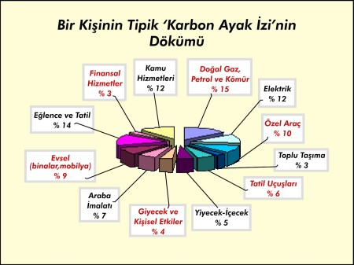
Kayn: Internet 09.2019 (www.karbonayakizi.com)

Slide 6
SERA ETKİSİ NEDİR?
Atmosferdeki gazlar yeryüzünden uzaya yayılan uzun dalga boylu ışığı önce soğurur (tutar), daha sonra tekrar yayar.
Sera gazları Dünya’dan uzaya yayılan ısının (kızılötesi ışığın) bir kısmını geri yansıtarak Dünya’nın ısınmasına neden olur.
Bu olaya sera etkisi denir.
M. Cüneyt Gezen

Slide 7
SERA GAZLARI NELERDİR?
Karbon monoksit (CO)
Karbon dioksit (CO₂)
Su buharı(H₂O)
Metan (CH₄)
Azot monoksit (NO)
Nitröz oksit (N₂O)
Hidroflorür karbonlar (HFCs)
Perfluoro karbonlar (PFCs)
Sülfürhekza fluorid (SF₆)
Ozon (O₃) gibi gazlardır.
Ya da bileşiklere sera gazı denir.
Atmosferdeki en etkin sera gazı su buharıdır.
Atmosferde bol miktarda bulunan O₂ ve N₂ gazları sera etkisine katkıda bulunmaz
Sera gazları Dünya’nın yaklaşık 32°C den daha sıcak olmasına neden olur.
M. Cüneyt Gezen

Slide 8
SERA ETKİSİ NASIL OLUŞUR?
Grup kuramı ve kuantum mekaniği, aynı tür iki atomun bağ yapmasıyla oluşan moleküllerin kızılötesi ışığı doğrudan soğuramayacağını söyler.
Ancak ikiden fazla atom içeren moleküller ve farklı tür atomların bağ yapmasıyla oluşan iki atomlu moleküller sera etkisine katkıda bulunur.
M. Cüneyt Gezen

Slide 9
SÜRDÜRÜLEBİLİRLİK KAVRAMI
sürdürülebilir mimarlık,
sürdürülebilir bina ve çevre anlayışı,
sosyal ve ekonomik öncelikleri yakalayarak,
insan- ekosistem uyumunu günümüze, günümüzden geleceğe taşıyabilecek uygulamalardır.
Diyebiliriz.

Slide 10
SÜRDÜRÜLEBİLİRLİK KAVRAMI
Sürdürülebilirlilik felsefesi
İnsanoğlunun yaşadığı ortamdaki ekosistemlerin bugünkü ve gelecekteki varlığını sağlıklı olarak sürdürebilmesidir.
Bugünkü ve gelecekteki varlığımızın sağlıklı olarak sürdürülebilmesine odaklanmış çevreci yaklaşımlar perspektifinden şöyle özetlenebilir;

Slide 11
SÜRDÜRÜLEBİLİRLİK KAVRAMI
YEŞİL BİNALAR
Yeşil Binaların Temel Hedefleri
Dört altın kural
Tasarruf et; daha az kullanarak aynı kaliteyi veya performansı yakalamaya çalış, israfı önle
Tekrar kullan; uygulanabilir, güvenli ve sağlıklı olması açısından koşullar yeterli ise atma, değerlendir,
Dönüştür; yeniden kullanıma sokulabilme koşullarını oluştur, veya dönüştürülebilir olanı tercih et ,
Yenilenebilir, çevreyi kirleten ve tükenme riski olan yerine çevre dostu ve sağlıklı olanı tercih et.

Slide 12
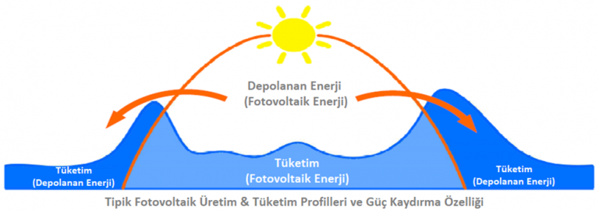
SIFIR ENERJİLİ BİNALARA ÖRNEK
Notes:
Kojenerasyon enerjiyi daha verimli kullanmak amacıyla elektrik ve ısı enerjisinin birlikte üretilmesini sağlayan teknolojidir.

Slide 13
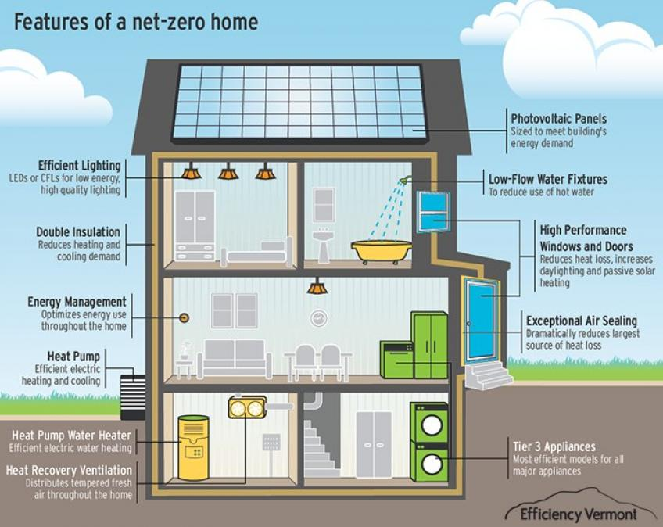
SIFIR ENERJİLİ BİNALARA ÖRNEK
Notes:
Kojenerasyon enerjiyi daha verimli kullanmak amacıyla elektrik ve ısı enerjisinin birlikte üretilmesini sağlayan teknolojidir.

Slide 14
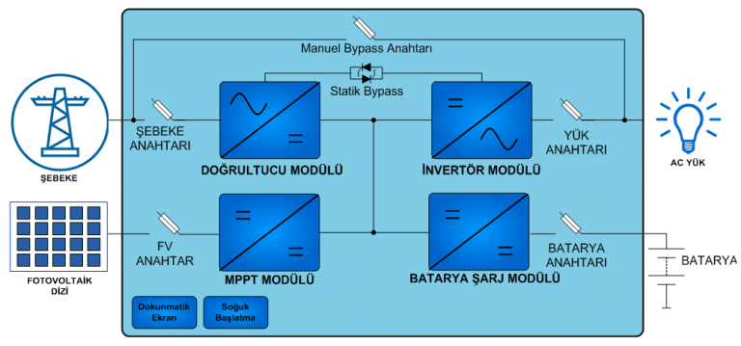
SIFIR ENERJİLİ BİNALARA ÖRNEK
GÜNEŞ ENERJİSİNİN DEPOLANMASI VEYA SATIŞI
Notes:
Kojenerasyon enerjiyi daha verimli kullanmak amacıyla elektrik ve ısı enerjisinin birlikte üretilmesini sağlayan teknolojidir.

Slide 15
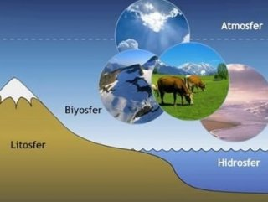
Notes:
Biyosfer: Dünyada canlıların yaşadığı 16–20 km kalınlığında tabaka; "canlı yüzey" de denir. Bu ad ilk kez Fransız bilgini Lamarck tarafından ortaya atıldı ve 20. yüzyılın başında bilim dünyasınca benimsendi. Biyosferin atmosfer içindeki yüksekliği 10000 m'ye ulaşır. Vikipedi
Litosfer: Yer yüzü kabuğu, taş küre. Ortalama kalınlığı 33 km olan litosferin karada kalınlığı 35 – 40 km, Tibet Platosunda 70 km, deniz ve okyanus tabanlarında ise ince ...

Slide 16
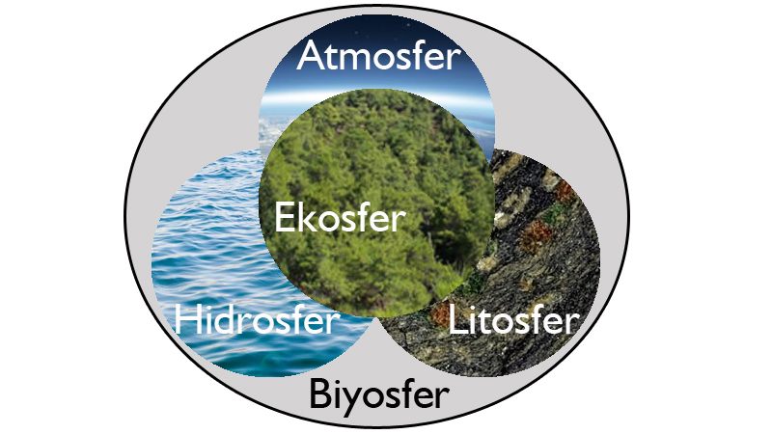
Notes:
BİYOSFER: Dünyada canlıların yaşadığı 16–20 km kalınlığında tabaka; "canlı yüzey" de denir. Bu ad ilk kez Fransız bilgini Lamarck tarafından ortaya atıldı ve 20. yüzyılın başında bilim dünyasınca benimsendi. Biyosferin atmosfer içindeki yüksekliği 10000 m'ye ulaşır. Vikipedi

Slide 17
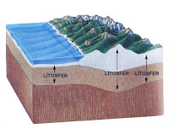
LİTOSFER
Yer yüzü kabuğu, taş küre.
Ortalama kalınlığı 33 km olan litosferin karada kalınlığı
35 – 40 km,
Tibet Platosunda
70 km,
deniz ve okyanus tabanlarında ise ince olup 8 – 12 km'dir.
Kaynak:https://www.lafsozluk.com/2014/11/litosfer-nedir-ne-demektir-anlami.html
Notes:
BİYOSFER: Dünyada canlıların yaşadığı 16–20 km kalınlığında tabaka; "canlı yüzey" de denir. Bu ad ilk kez Fransız bilgini Lamarck tarafından ortaya atıldı ve 20. yüzyılın başında bilim dünyasınca benimsendi. Biyosferin atmosfer içindeki yüksekliği 10000 m'ye ulaşır. Vikipedi

Slide 18
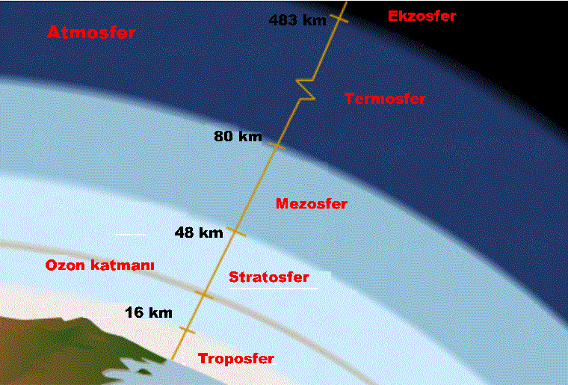
ATMOSFER
Ozon tabakasının incelmesinin nedenlerinden biri artan sera etkisidir. Ozon tabakasındaki delikler güneşten dünyaya ulaşan sıcaklığın daha fazla olmasına neden olur. Ozon tabakasındaki incelme artarsa daha fazla su kirliliği olacaktır
Notes:
BİYOSFER: Dünyada canlıların yaşadığı 16–20 km kalınlığında tabaka; "canlı yüzey" de denir. Bu ad ilk kez Fransız bilgini Lamarck tarafından ortaya atıldı ve 20. yüzyılın başında bilim dünyasınca benimsendi. Biyosferin atmosfer içindeki yüksekliği 10000 m'ye ulaşır. Vikipedi

Slide 19
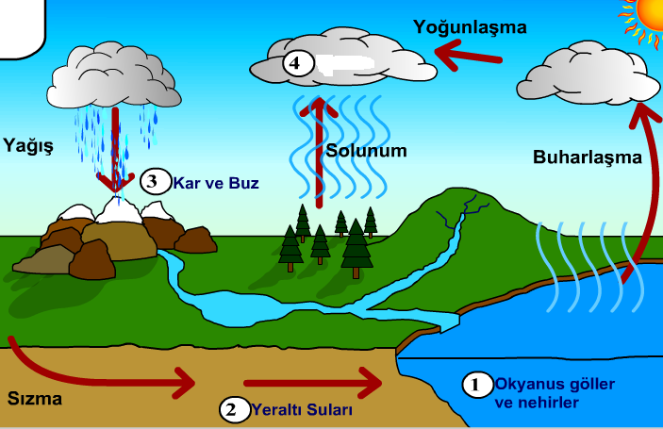
HİDROSFER
Bitkilerin fotosentez yapabilmeleri ve topraktaki besin maddelerini kökleriyle yaprağa taşıyabilmeleri için suya ihtiyaçları vardır.
İnsanların ve hayvanların sıvı ihtiyaçlarının karşılanması ve hayatın devamlılığını sağlar.
İklim olaylarının gerçekleşmesini sağlar.
Kayaların fiziksel veya kimyasal olarak ayrışarak toprağa dönüşmesine yardımcı olur.
Kaynak: Ekol Yayıncılık,

Slide 20
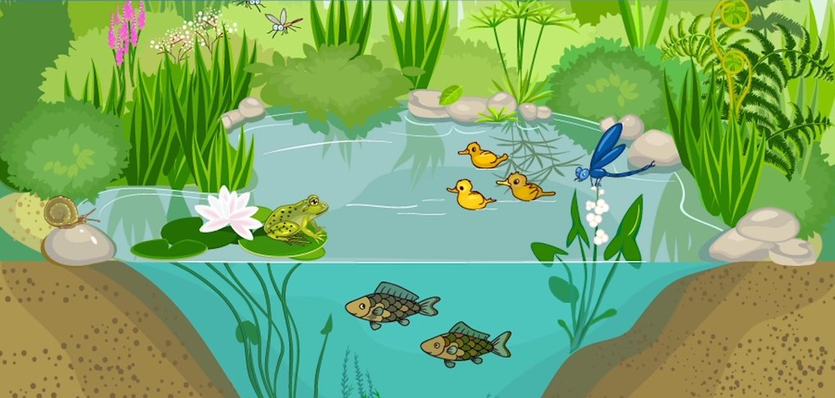
EKOSFER
Yerküredeki canlı organizmalarla etkileşim içinde olduğu ve canlıların yaşam alanı olarak kullandıkları katmanlara denir.
Katmanlarda çeşitli hava olayları da gerçekleşir.
Yeryüzü ve iklim olaylarının oluşturulduğu katman olarak kabul edilmektedir.
Kaynak: E okul bilgi yayıcılık

Slide 21
SÜRDÜRÜLEBİLİR GELECEĞE DOĞRU BİNA YAKLAŞIMLARI
SIFIR ENERJİLİ BİNALAR
Sıfır Enerjili Bina (SEB) enerji tüketimi sıfır olan binalar için kullanılan genel bir tanımdır.
Sıfır enerji kavramı binalar açısından dörde ayrılır,
Enerji Maliyeti Net Sıfır,
Enerji Kullanımı Net Sıfır,
Birincil Enerji Kullanımı Net Sıfır,
Salımı Net Sıfır

Slide 22
SÜRDÜRÜLEBİLİR GELECEĞE DOĞRU BİNA YAKLAŞIMLARI
SIFIR ENERJİLİ BİNALAR
1. Enerji Maliyeti Net Sıfır” olan bina
Yerinde (on site) üretimle elde edilerek şehir şebekesine satılan enerji maliyetinin, şehir şebekesinden satın alınan enerji maliyeti ile dengelenmesi prensibine dayanır.
Enerji alım ve satımının orta-uzun vadede enerji fiyatlarındaki dalgalanmaya dayalı olarak dengelenebilmesi temel amaçtır.

Slide 23
SÜRDÜRÜLEBİLİR GELECEĞE DOĞRU BİNA YAKLAŞIMLARI
SIFIR ENERJİLİ BİNALAR
2 Enerji Kullanımı Net Sıfır” olan bina
Kullanılan enerji miktarının tamamen yenilenebilir enerji kaynaklarından elde edilen enerji ile karşılanması prensibine dayanır.
%100 yenilenebilir enerji kaynaklarından sağlanması koşulu ile dışardan satın alınan enerji kullanımı,
Yerleşkede (on-site) üretiliyorsa “Yerleşke enerji kullanımı net sıfır enerji olarak tanımlanır.

Slide 24
SÜRDÜRÜLEBİLİR GELECEĞE DOĞRU BİNA YAKLAŞIMLARI
SIFIR ENERJİLİ BİNALAR
3. Birincil Enerji Kullanımı Net Sıfır olan bina
Daha önceki tanımlara göre daha incelmiş bir tanımdır.
Enerjinin, özellikle de elektrik enerjisinin dış üretimden kullanılacağı yere taşınması esnasında oluşan büyük kayıplar nedeni ile enerji dengesinin kurulması için şebekeden ithal edilen enerji miktarına karşılık daha fazla miktarda on-site enerji verilmesi gerekliliğine dayanır.

Slide 25
SÜRDÜRÜLEBİLİR GELECEĞE DOĞRU BİNA YAKLAŞIMLARI
SIFIR ENERJİLİ BİNALAR
4. Salımı Net Sıfır” olan bina
Amerika ve Kanada dışında, net salımı sıfır olan bina olarak tanımlanmaktadır.
Bu tanıma uygun binalarda temel prensip fosil tabanlı yakıt kullanımının on-site olarak üretilen yenilenebilir enerji miktarı ile dengelenmesidir. ve
Binanın kullanım aşamasında ve binanın inşaatında üretilen salımlar ve kullanılan tüm girdilerin içerdikleri somut enerji de dahil edilmektedir.

Slide 26
ENERJİ KAYNAKLARI VE KULLANIM ORTAMLARI
Notes:
Kojenerasyon enerjiyi daha verimli kullanmak amacıyla elektrik ve ısı enerjisinin birlikte üretilmesini sağlayan teknolojidir.

Slide 27
Aydınlatma enerjisinin tüketim % leri

Slide 28
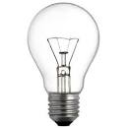
Aydınlatma Teknolojileri
ENKADESAN (AKKOR) AMPULLER
Elektrik akımı geçişi ile akkor hale gelen tungsten (wolfram) flamanı ile ışık üretir.
Enerji Verim 15-20 Lümen/W ve ömrü 3.000 saat civarındadır.
Akkor lambalar yüksek sıcaklıkta (2600°C'ın üzerinde) filamanının çabuk bozulmaması için çoğunlukla soy gazlarla doldurulurlar.
Bunlardan en önemlisi Wolfram (Tungsten) metalidir. Wolframın ergime derecesi 3400 ºC kadardır.
Notes:
Periyodik tabloda helyum (He), neon (Ne), argon (Ar), kripton (Kr), Ksenon (Xe), radon (Rn) olmak üzere 6 tane asal gaz vardır.

Slide 29
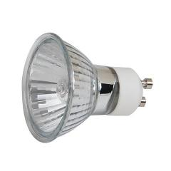
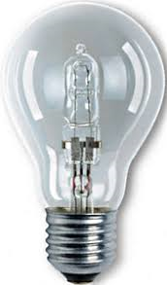
Aydınlatma Teknolojileri
ENKADESAN HALOJEN AMPULLER
İçinde halojen gaz bulunan lamba. halojen lambalar, tungsten halojen ve metal halojen olmak üzere yüksek basınçlı cıva buharlı ve halojen gazlı ortamda deşarj yoluyla ışık üreten lambalardır. Normal akkor lambadan farklı olarak filamanın daha yüksek sıcaklıkta çalıştırılmasını sağlar. renk sıcaklığı biraz yükseltilebilmektedir.
Enerji verimi 17-30 lm/w Ömürleri 2000- 3000 saat
Notes:
Periyodik tabloda helyum (He), neon (Ne), argon (Ar), kripton (Kr), Ksenon (Xe), radon (Rn) olmak üzere 6 tane asal gaz vardır.

Slide 30
Aydınlatma Teknolojileri
FLUORESAN AMPULLR
Flüoresan lambalar tüplerine civa ve argon gazı doldurularak kullanılması ile enerji tasarrufu yapılabileceği endüktif balast yerine elektronik balast kullanılmasının, yaklaşık olarak yüzde 30 enerji tasarrufu sağlayabileceği göstermiştir.
Tüpün kırılması halinde cıva tehlikesi olması, dönen makinelerin bulunduğu ortamlarda da stroboskopik olayların meydana gelmesi bu floresan aydınlatma sisteminde de sorunlar yaratmıştır.
Stroboskobik olayın önlenmesi için ya faz kaydırıcı sistem veya üç fazlı sistemin bağlanması gerekir.

Slide 31
Aydınlatma Teknolojileri
KOMPAKT FLUORESAN AMPULLR
Flüoresan lambalar normal tüplü ve kompakt flüoresan olmak üzere iki gruba ayrılabilir. Genel çalışmaları;
Balasttan güç alan lambanın ucundaki elektrotlar, gazı iyonize etmek için elektrik deşarjı meydana getirirler. Civa atomları normal enerji seviyesine geri dönerken, ültraviyole fotonlar yayarlar. Lamba tüpünün iç yüzeyinin flüoresan kaplı olup fotonları flüoresan absorbe eder ve görünür ışık üretir. Muhtelif renklerde yapılabilir.
Verimleri tüplü olanlar 50- 95 lm/W 4000- 7000 saat
Kompakt olanlar 45- 80 lm/W 8000- 10000 saat

Slide 32
Aydınlatma Teknolojileri
Yeni teknoloji olarak LED (Light Emitting Diode) 'ışık saçan diyot' anlamına gelen aydınlatma araçları gündeme gelmiştir.
Çok sayıda diyotun seri paralel guruplar halinde birleştirilmesiyle istenen lümen elde edilmektedir.
Birkaç tipte üretilen LEDler birleştirilerek veya tek tek kullanılarak çok canlı ve parlak renklere sahip aydınlatma elemanları üretilmektedir.
Kırmızı, turuncu, sarı, yeşil, yeşil2, mavi ve beyaz renklerde üretildikleri gibi, her LED chip iki (bi color) renkli veya üç renkli (RGB) olarak da üretilebilmektedir.

Slide 33
Aydınlatma Teknolojileri
LED AMPULLER
LED’ler çok az elektrik tüketimleri, çok uzun ömürleri (100.000 saat), düşük voltaj avantajları ve inanılmaz darbe dayanıklılığı ile önümüzdeki yıllarda çok daha sıklıkla karşılaşacağımız bir aydınlatma elemanı olacaktır.
LED aydınlatmalarda gün ışığına yakın renk ortamı elde edilmesi için sarı ve beyaz renk harmonisi iyi ayarlamak gerekir.
LED aydınlatmada verim 220 Lm./w

Slide 34
Kaynak: Muhsin Tuna Gençoğlu- Ebru Özbay

Slide 35
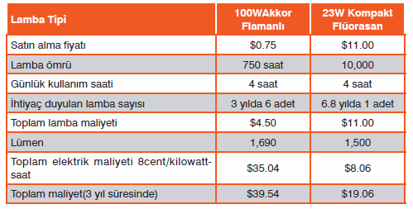

Slide 36
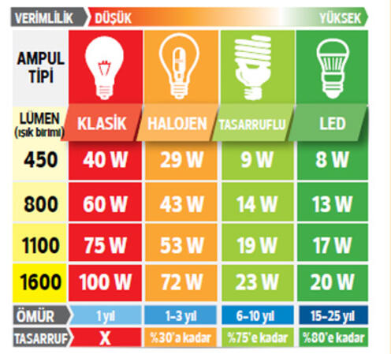

Slide 37
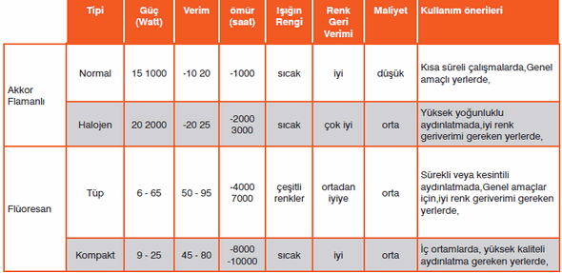

Slide 38
 | Akkor |  |  |  | Fluoresan |  |  |  | LED
VERİM | Normal |  | Halojen |  | Tüp |  | Kompakt |  | Normal
Verim Lümen/W | 10 | 20 | 20 | 25 | 50 | 95 | 45 | 80 | 220
Ömür Saat | 800 | 1000 | 2000 | 3000 | 4000 | 7000 | 8000 | 10000 | 100.000
Işığın rengi | Sıcak |  | Sıcak |  | Çeşitli Renk |  | Sıcak |  | Sıcak

Slide 39
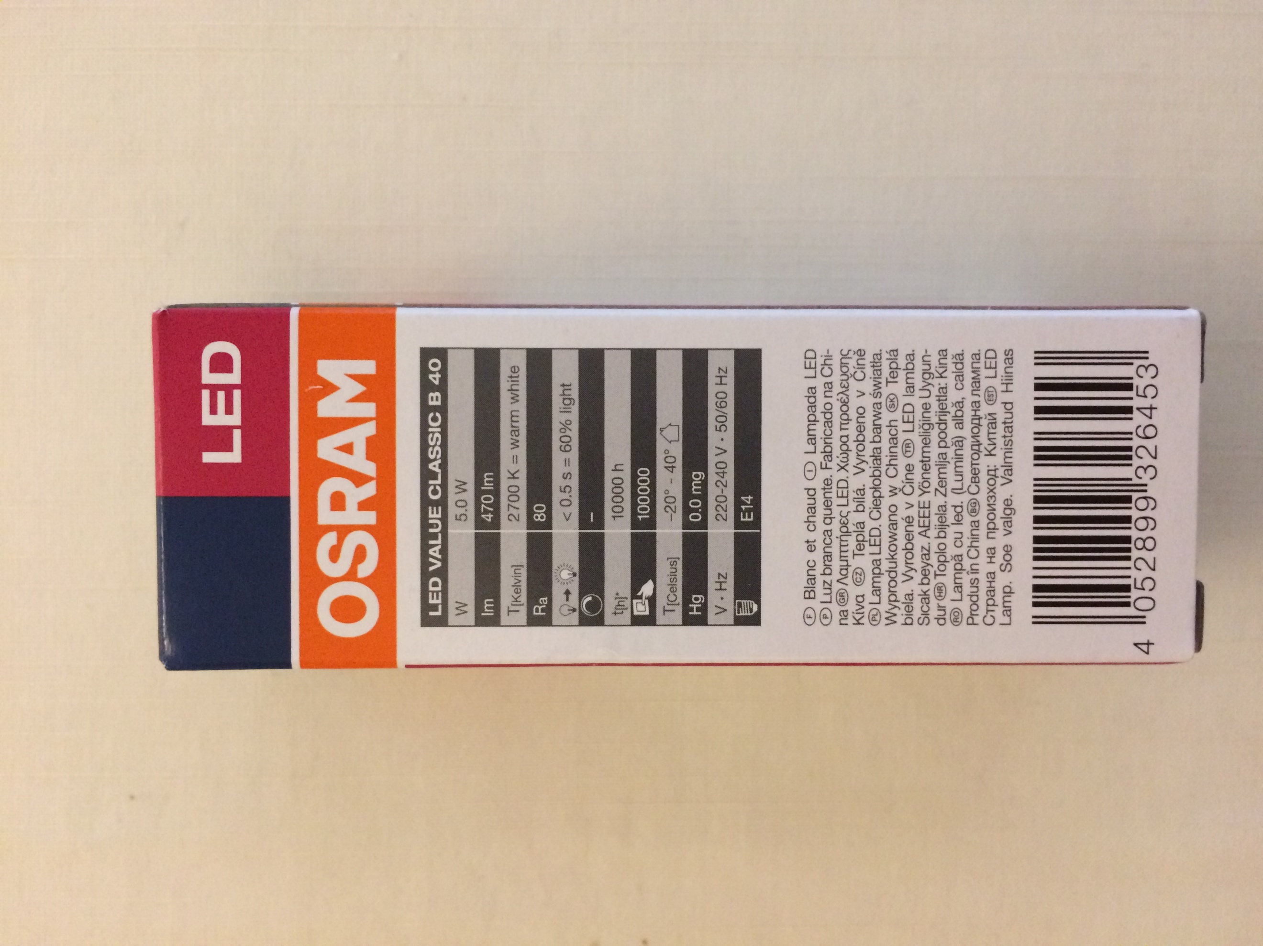
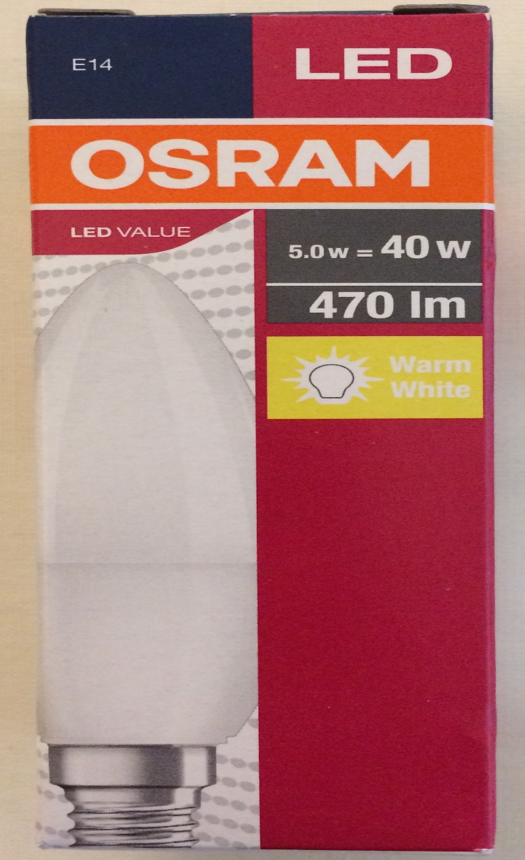

Slide 40
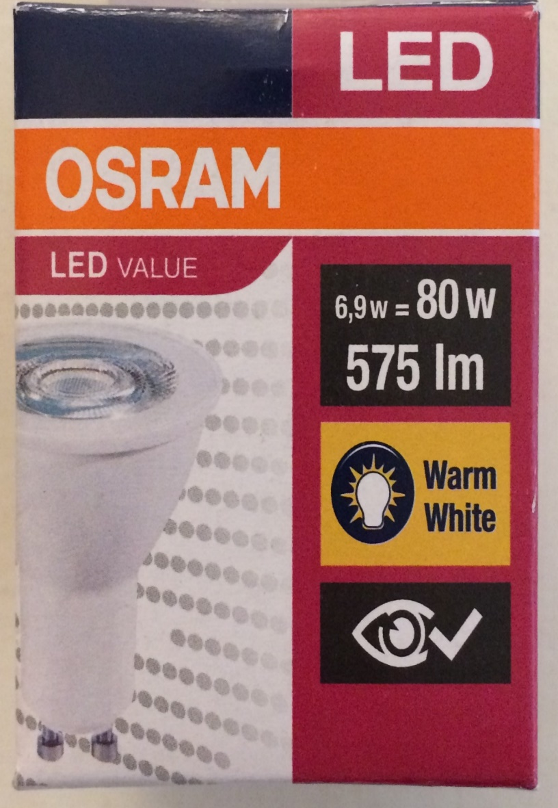
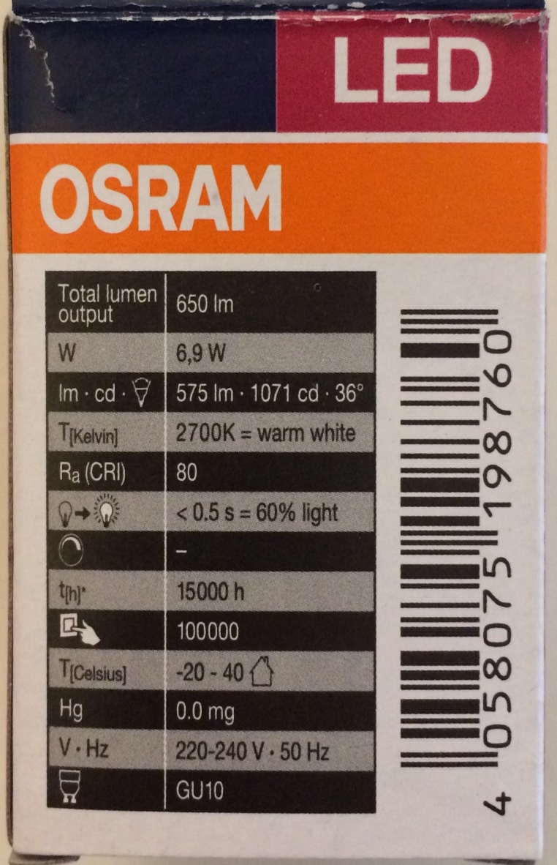

Slide 41
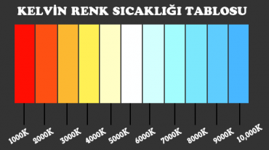

Slide 42
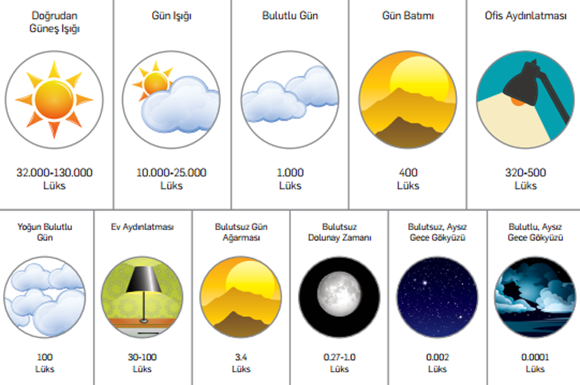

Slide 43
Aydınlatma Teknolojileri
Gün Işığı İle Aydınlatma
Doğal güneş ışığı; çevremizi gerçek renkleriyle görmemizi, mekânların geniş ve ferah görünmesini sağlar ve böylelikle göz ve sinirsel yorgunluğumuzu azaltır,
Bu hayati gerçeklere rağmen, günümüz koşullarında en son teknolojilerle inşa edilmiş de olsalar, binalarımızda güneş ışığından yeteri kadar yararlanamıyoruz
Oysa iç mekânlarda bazen bu pek mümkün olmuyor, bunun için fiber optik ışık tüpleri, çatıya yerleştirilmiş güneş ışınlarını toplayıcıları ile iç mekânlarda aydınlatma kaynaklı enerji giderleri azaltılarak, doğal bir aydınlatma yaratılabilir.

Slide 44
Aydınlatma Teknolojileri
Fiber Optik İle Aydınlatma
Işığı, fiber kablolarla elektrik veya ısı enerjisinin olumsuz etkilerini barındırmaksızın taşıma olarak ifade edilen yeni bir aydınlatma tekniğidir.
Fiber optik sistemlerde ışığın Ultraviyole(UV) ve infrared(IR) ışınımlar içermemesi nedeniyle değerli nesnelerin ve patlama riski yüksek yerlerin aydınlatılması için en iyi alternatiftir.
Işık kaynağı ile armatürün farklı yerlerde olması, ulaşılması ve bakımı zor noktaların aydınlatılmasında kolaylık sağlar.
Müze ve sergi alanlarında, cephe, anıt ve heykel aydınlatmasında, patlama riski olan yerlerde, ulaşılması zor olan yerlerde fiber optik ile aydınlatma kullanılmaktadır.

Slide 46
1 Gün içerisinde (güneşin doğuşundan batışına kadar) dış
ortamda bulunan gün ışığını toplar
2 Sistem içerisine giren gün ışığı yüksek yansıtma
özelliğine sahip tüp ile yansıyarak çıkış noktasına gelir
3 Sistemin çıkış noktasındaki lens, tüpten yansıyarak gelen
ışığı homojen olarak aydınlatılan mahalle yayar

Slide 47
Aydınlatma Teknolojileri
Enerji Verimli Lamba ve Aletlerin Seçimi
Olan aydınlatma sisteminin değiştirmek veya yenilemek amacıyla aydınlatma sisteminde ekonomik gücün yetebileceği en verimli olanlar seçilmeli ve aletlerin verim oranlarının kullanım kolaylıklarının araştırılması satın alma ve kullanım süresince enerji maliyeti ile satı alma maliyetlerinin yani amortismanı hesaplanması gerekir.

Slide 48
Aydınlatma Teknolojileri
Aydınlatmada Enerji Tasarrufu
Aydınlatmada enerji tasarrufunun basit tedbirlerle sağlanmasında önemli olan konuya gereken bilimsel yaklaşımın gösterilmesidir.
Aydınlatmada enerji tasarrufu, aydınlatmanın kalitesini düşürmeden iyi bir aydınlatmanın gereklerini yerine getirerek yapılmalıdır.
İyi bir aydınlatma daha verimli aydınlatma elemanlarıyla sağlandığı için, sonuçta aynı aydınlatma seviyelerini daha az enerji tüketimi ile sağlamış oluruz.
.

Slide 49
YÜKSEK PERFORMANSLI BİNALAR
5) İç Ortam Hava Kalitesinin Yükseltilmesi
Zararlı Malzeme Emisyonlarının Azaltılması: Halı, boya vb. bitirme malzemeleri dahil bina içinde toksik ve kirletici maddelerin salımına neden olacak malzeme ve ürünler kullanılmamalıdır.
İnşaat ve Kullanım Aşamalarında İç Ortam Hava Kalitesinin Korunması: İnşaat bitiminden sonra en az 72 saat boyunca nem oranı %60’tan düşük olan dış ortam havası ile havalandırma yapılmalıdır.
Notes:
Kojenerasyon enerjiyi daha verimli kullanmak amacıyla elektrik ve ısı enerjisinin birlikte üretilmesini sağlayan teknolojidir.

Slide 50
YÜKSEK PERFORMANSLI BİNALAR
6) Malzemelerin Çevreye Zararının Azaltılması
Geri Dönüşüm: Kullanılan malzeme ve ürünlerdeki geri dönüştürülmüş içerik yüzdeleri artırılmalı, hatta mümkünse tamamen geri dönüştürülmüş malzeme kullanılmalıdır.
Biyo Tabanlı İçerik: Kendini hızla yenileyebilen kaynaklara dayalı ürün ve malzemeler (örneğin sürdürülebilir sertifikalı ahşap ürünlerin) kullanılmalıdır.
Notes:
Kojenerasyon enerjiyi daha verimli kullanmak amacıyla elektrik ve ısı enerjisinin birlikte üretilmesini sağlayan teknolojidir.

Slide 51
YÜKSEK PERFORMANSLI BİNALAR
6) Malzemelerin Çevreye Zararının Azaltılması
İnşaat Atıkları: Bir projenin planlama aşamasında şantiye atıkları ve hurdalarını geri dönüştürme amaçlı yerel çözümler bulunmalı ve uygulanmalıdır. Kazı toprağı hariç, inşaat, yıkım, saha açma ve temizleme atıklarının en az %50’sini geri kazandıracak fırsatlar ve piyasa ortamı araştırılmalı, değerlendirilmelidir.
Ozon Tabakasına Zarar Veren Bileşikler: Bu tür bileşikler, daha çevreci seçenek ve ürünlerin olması halinde inşaat aşamasında ve sonrasında kullanılmamalıdır.
Notes:
Kojenerasyon enerjiyi daha verimli kullanmak amacıyla elektrik ve ısı enerjisinin birlikte üretilmesini sağlayan teknolojidir.

Slide 52
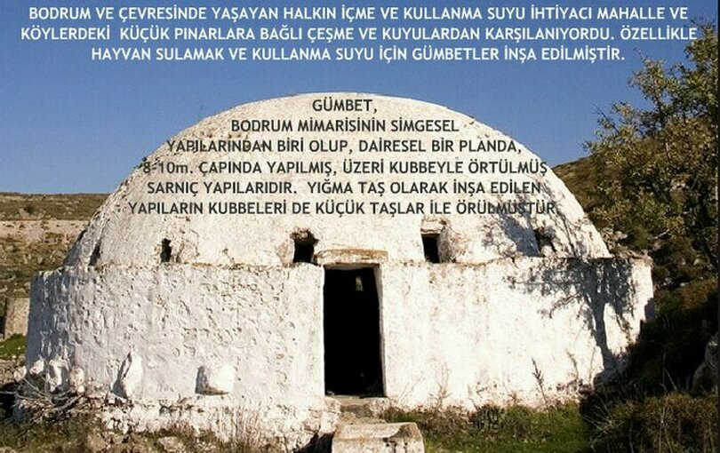
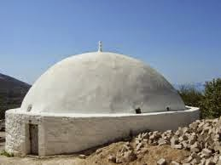

Slide 53
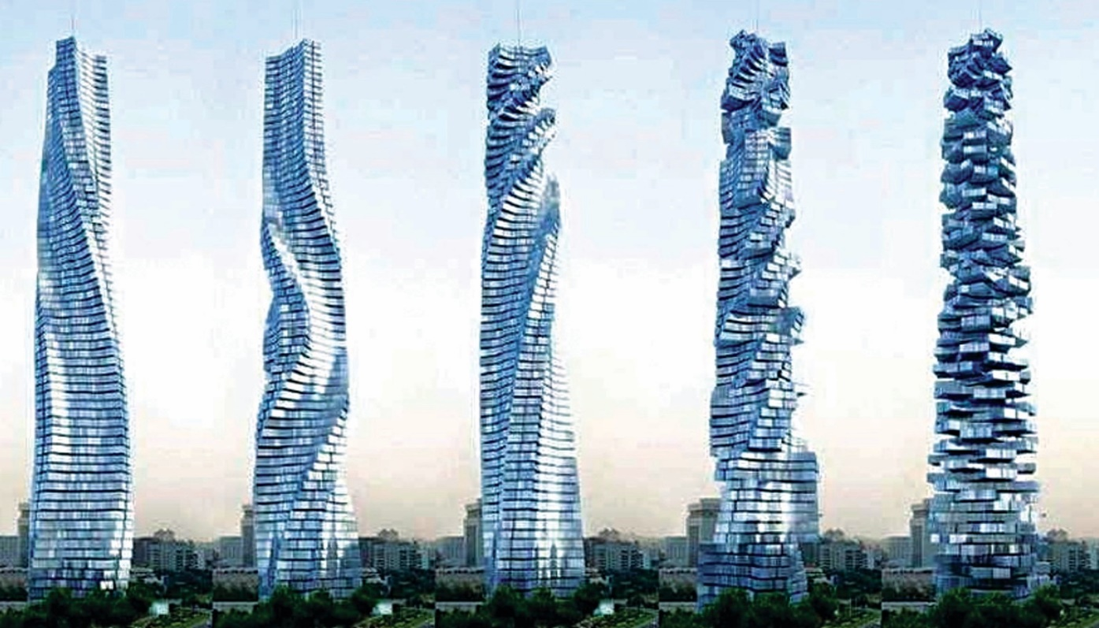
Binalarda Rüzgâr Enerjisi Kullanımı
www.emo.org.tr/ekler/975727c448e45ab_ek.pdf?d
https://yapidergisi.com/ruzgari-yakalayan-binalar/

Slide 54
Binalarda Rüzgâr Enerjisi Kullanımı
Özellikle yenilenebilir enerji kaynaklarından güneş ve rüzgâr enerjisinin kullanımına yönelik uygulamalarla binaların tasarımlarına yansımıştır.
Binanın kullanım ömrü boyunca ısıtma, soğutma ve havalandırma sistemleri için harcanan enerjinin, aktif yöntemlerle üretilmesi ve kullanılması mümkündür.
Pasif yöntemlerde ise binalar yenilenebilir enerji kaynaklarından en üst düzeyde faydalanacak şekilde tasarlanarak ve doğru malzemeler kullanılarak bu kaynakların bina içerisine alınması ve kullanılması hedeflenmektedir.
Binalarda aktif ve pasif sistemlerle enerji elde etmede yaygın olarak kullanılan doğal ve yenilenebilir enerji kaynaklarından birisi de rüzgâr enerjisidir.

Slide 55
Binalarda Rüzgâr Enerjisi Kullanımı
Bir başka ifadeyle dönüşüme uğramış güneş enerjisi olan rüzgâr enerjisi, hava kitlesinin sahip olduğu kinetik enerjinin mekanik enerjiye dönüştürülmesidir.
Yel değirmenleri rüzgâr enerjisi sistemlerinin ilk örnekleri olarak kabul edilmektedir. Modern rüzgâr enerjisinin kullanımı ise 1973-1979 yılları arasındaki petrol krizi ile birlikte başlamıştır

Slide 56
Binalarda Rüzgâr Enerjisi Kullanımı
Pasif Sistemler
Bina çevresindeki hava akımının karakterini basınç farkları oluşturmaktadır. Binalarda oluşan pozitif ve negatif basınç, binaların soğutulmasında ve havalandırılmasında kullanılan tasarım parametrelerinde etkili olmaktadır. R
üzgâr enerjisinden pasif olarak yararlanmada başlıca amaç binalarda doğal havalandırmayı sağlamaktır.
Doğal havalandırma sistemlerinde yapının tasarımı sırasında düzenlenen mimari elemanlar aracılığıyla havalandırma yapılmaktadır. Doğal havalandırma, yapının cephesinde bırakılan boşluklardan yapı içine alınan havanın koridor etkisi ve yükselen havanın baca etkisiyle gerçekleşmektedir

Slide 57
Binalarda Rüzgâr Enerjisi Kullanımı
Pasif Sistemler
Bina kabuğunda koridor etkisi ile havalandırmayı sağlayacak karşılıklı boşluklar bırakılabilir (Şekil 1).
Baca etkisi ile havalandırma yapılabilmesi için bina kesitinde bacalar ve atriyumlar tasarlanabilir
Yüksek binalarda doğal havalandırmaya olanak sağlayan cephe tasarımları tercih edilebilir (çift kabuk cephe sistemleri, kinetik cephe sistemleri vb
Binaların yüksek noktalarına rüzgâr bacaları, kuleleri, yakalayıcıları, kepçeleri, başlıkları gibi rüzgârı yakalayabilen mimari elemanlar yerleştirilebilir

Slide 58
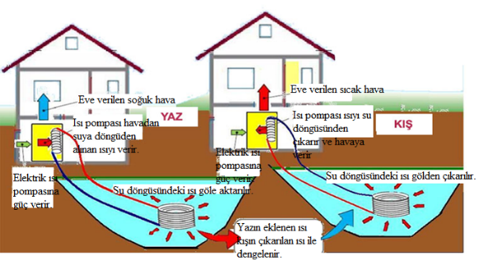

Slide 59
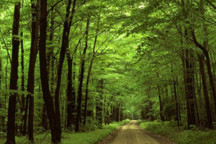
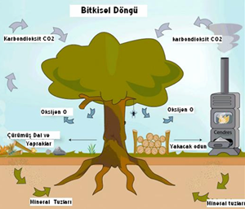
BİYOKÜTLE ENERJİ
Biyokütle için mısır, buğday gibi özel olarak yetiştirilen bitkiler, otlar, yosunlar, denizdeki algler, hayvan dışkıları, gübre ve sanayi atıkları, evlerden atılan tüm organik çöpler (meyve ve sebze artıkları) kaynak oluşturmaktadır.
http://www.yegm.gov.tr/teknoloji/hidrojen.aspx

Slide 60
BİYOKÜTLE ENERJİ
Biyokütle enerji için mısır, buğday gibi özel olarak yetiştirilen bitkiler, otlar, yosunlar, denizdeki algler, hayvan dışkıları, gübre ve sanayi atıkları, evlerden atılan tüm organik çöpler (meyve ve sebze artıkları) kaynak oluşturmaktadır.
Petrol, kömür, doğal gaz gibi tükenmekte olan enerji kaynaklarının kısıtlı olması, ayrıca bunların çevre kirliliği oluşturması nedeni ile, biyokütle kullanımı enerji sorununu çözmek için giderek önem kazanmaktadır.
Hızlı bir artış gösteren nüfus ve sanayileşme enerji ihtiyacını da beraberinde getirmiştir.

Slide 61
BİYOKÜTLE ENERJİ
Enerjinin çevresel kirliliğe yol açmadan sürdürülebilir olarak sağlanabilmesi için biyokütle enerjisi önem kazanmıştır.
Biyokütle enerjisi tükenmez bir kaynak olması, her yerde elde edilebilmesi, özellikle kırsal alanlar için sosyo-ekonomik gelişmelere yardımcı olması nedeniyle uygun ve önemli bir enerji kaynağı olarak görülmektedir.

Slide 62
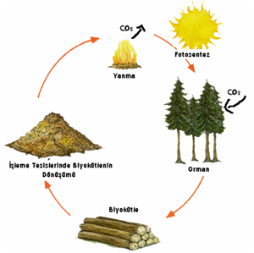
Fotosentez yoluyla enerji kaynağı olan organik maddeler sentezleşirken tüm canlıların solunumu için gerekli olan oksijeni de atmosfere verir.
Üretilen organik maddelerin yakılması sonucu ortaya çıkan karbondioksit ise, daha önce bu maddelerin oluşması sırasında atmosferden alınmış olduğundan, biyokütleden enerji elde edilmesi sırasında çevre, CO2 salımı açısından korunmuş olur.
Bitkiler yalnız besin kaynağı değil, aynı zamanda çevre dostu tükenmez enerji kaynaklarıdır.

Slide 63
FOSİL YAKITLAR
Bitkilerin toprak altında milyonlarca yıl kalmasıyla oluşan fosil yakıtlar, yer altındaki sıcaklık ve basınçla değişime uğradıklarından, yakıldıklarında havaya bir çok zararlı madde atarlar.
Ayrıca, milyonlarca yılda oluşan bu birikimin kısa süre içinde yakılması havada ki karbondioksit dengesinin bozulmasına yol açar ve bu da küresel ısınmaya neden olur.

Slide 64
21. Yüzyıl Yetkinlikleri
Öğrenme ve İnovasyon
Yaratıcılık ve inovasyon
Eleştirel düşünme ve problem çözme
İletişim ve işbirliği
Yaşam ve Kariyer
Esneklik ve uyum sağlayabilirlik
İnisyatif alma ve özyönlendirme
Sosyal ve kültürlerarası yetkinlikler
Üretkenlik ve hesap verebilirlik
Liderlik ve sorumluluk
Bilgi, medya ve teknoloji
Bilgi okur yazarlığı
Medya okur yazarlığı
Bilgi ve iletişim teknolojileri okuryazarlığı
Habertürk TEKE TEK
Fatih Altaylı
Prof. Dr. Erhan Erkut
MEF Ünv. Rektör Yrd.

Slide 65
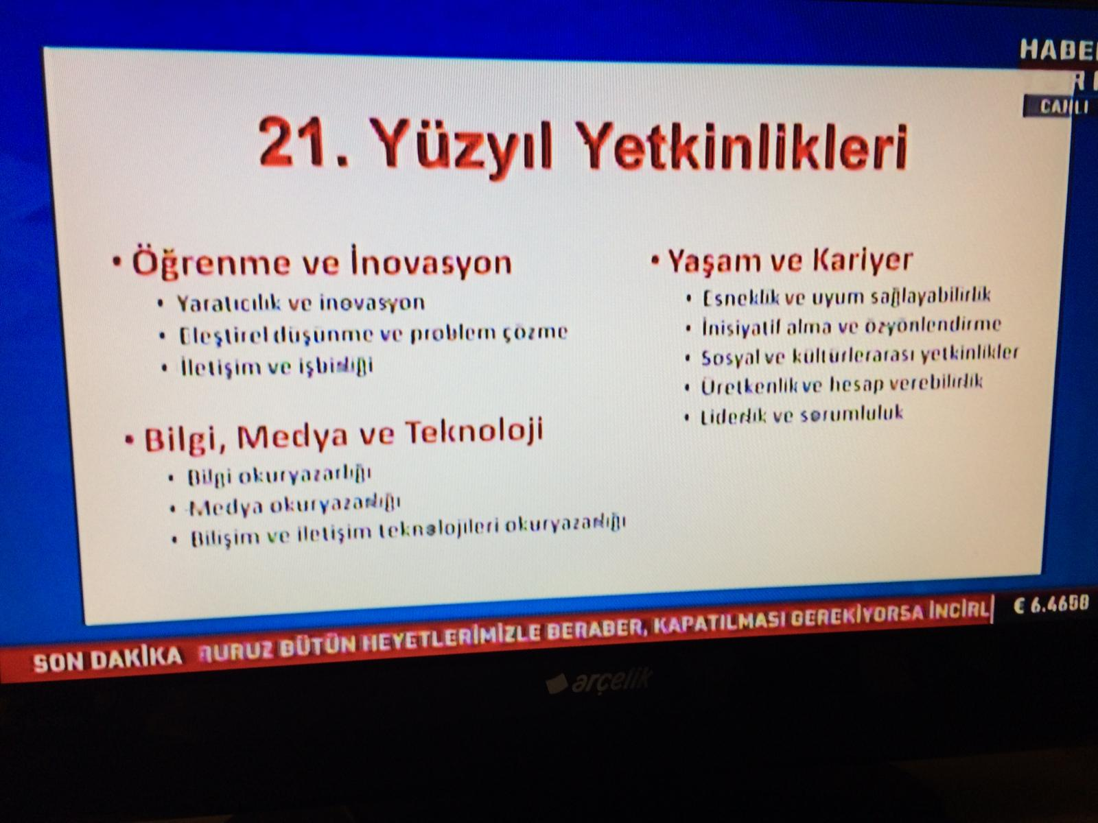

Slide 66
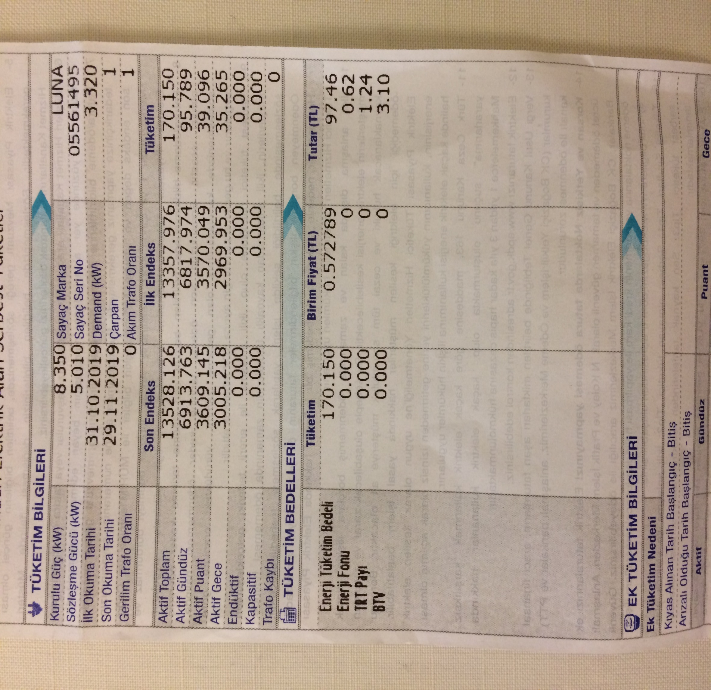

Slide 67
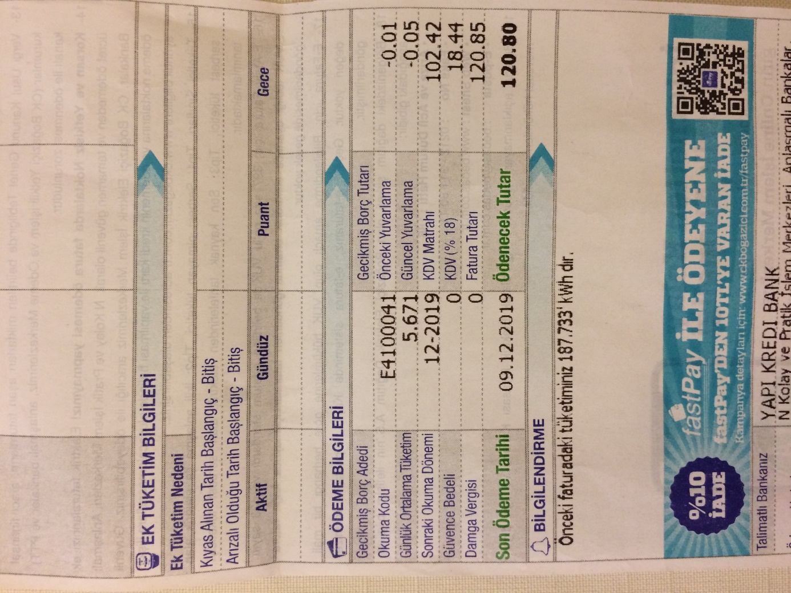

Slide 68
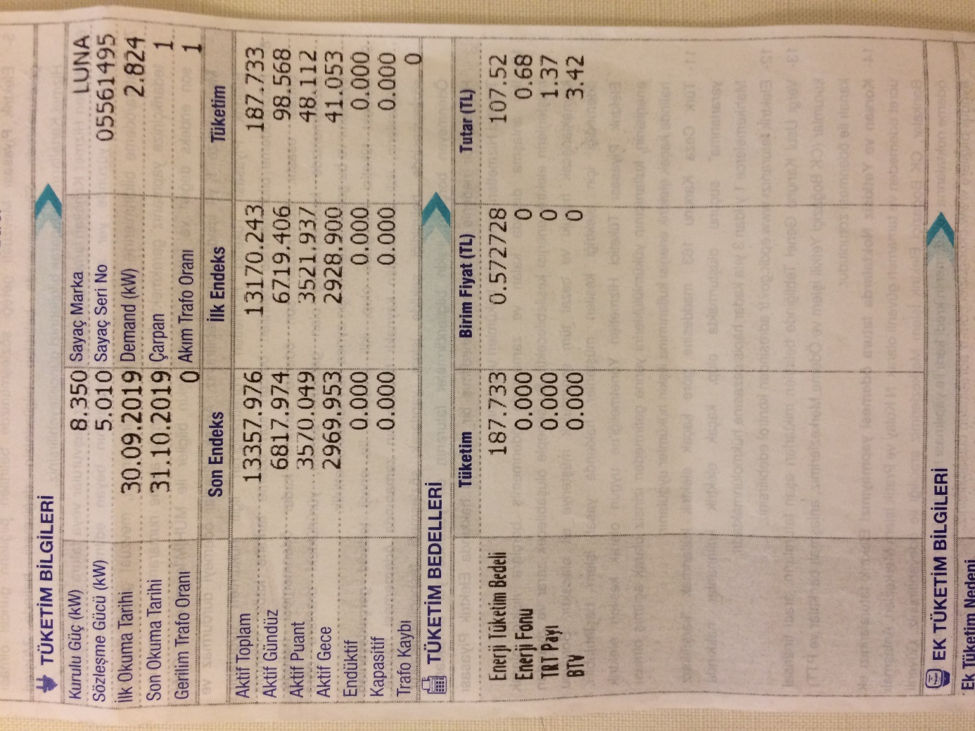

Slide 69
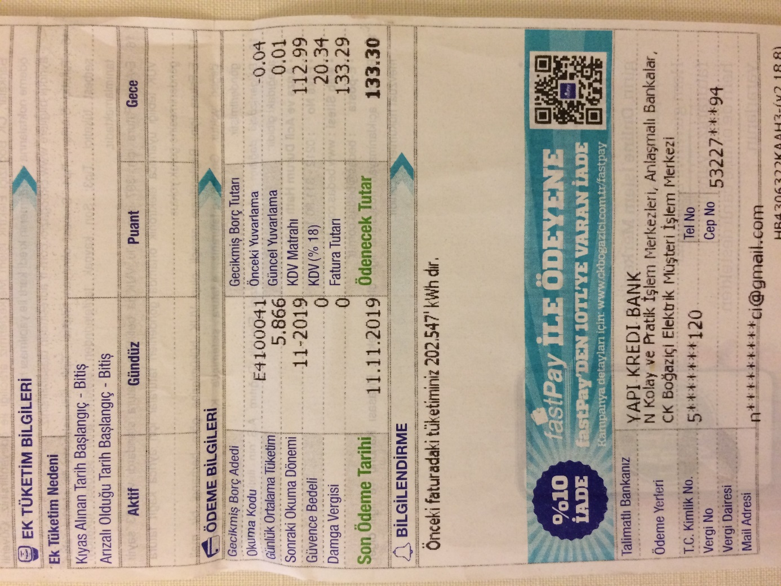

Slide 70
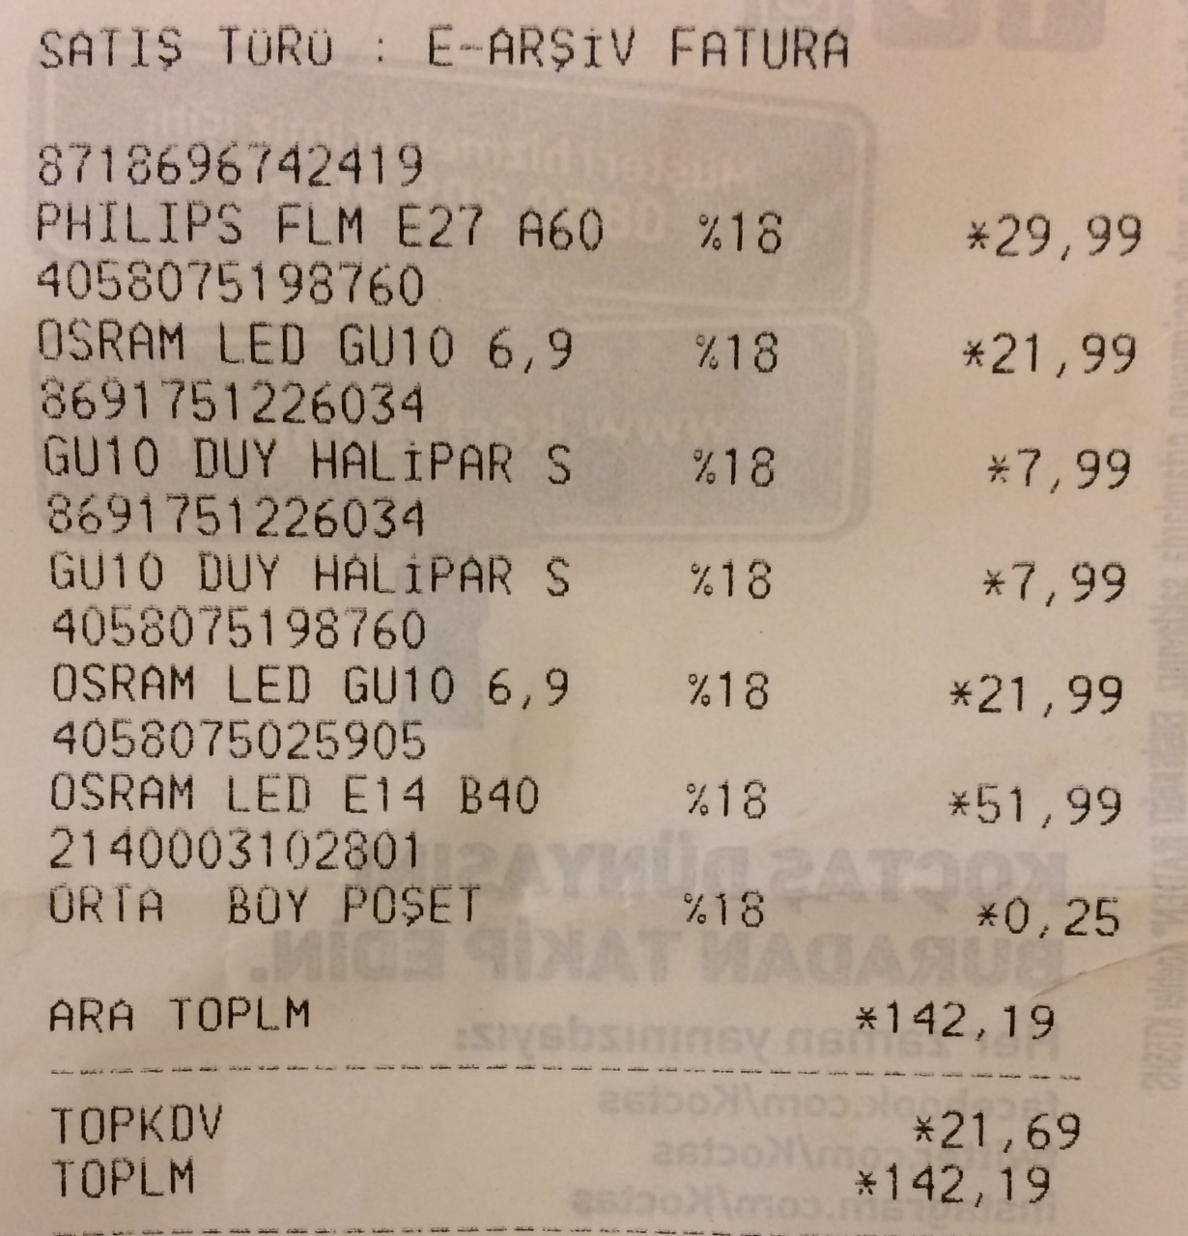

Slide 71

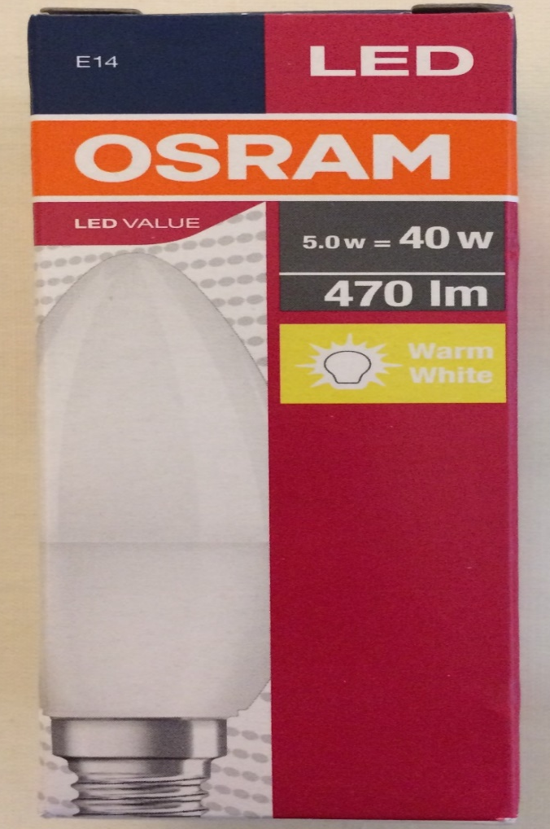
Goliat duy E40
Normal duy E27
Minyon duy E14
Soket duy GU10

Slide 73

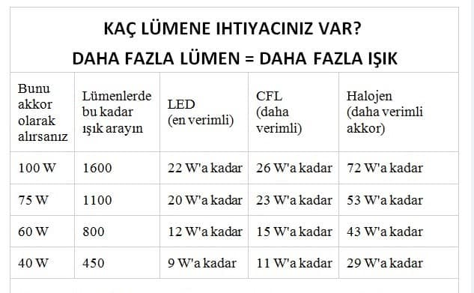

Slide 74
Goliat duy E40
Normal duy E27
Minyon duy E14

Slide 75
SERA GAZLARI NELERDİR?
Karbondioksit (CO₂):
Atmosferimizdeki toplam su buharı miktarı yıllar boyunca değişmemiş olmasına karşın, CO₂ derişimi fosil yakıtlarının yanması sonucu sürekli artmaktadır.
Günümüzde atmosferdeki karbondioksit miktarı, 18. ve 19. yüzyıllarına oranla %50 daha fazladır.
M. Cüneyt Gezen

Slide 76
SERA GAZLARI NELERDİR?
Metan (CH₄):
Oranı binlerce yıldan beri değişmemiş olan metan gazı, son birkaç yüzyılda iki katına çıkmış ve 1950’den beri de her yıl %1 artmıştır.
Bu değişiklik karbondioksit düzeyindeki artışa göre az olsa da, metan, karbondioksitten 21 kat daha kalıcı olduğu için, en az karbondioksit kadar dünyamızı olumsuz yönde etkilemektedir.
M. Cüneyt Gezen

Slide 77
SERA GAZLARI NELERDİR?
Azot oksit gazları (NOx):
Azot ve oksijen 250°C sıcaklıkta kimyasal tepkimeye girerek azot oksidürleri oluşturur.
Bunlar, tarımsal ve endüstriyel etkinlikler ve katı atıklar ile fosil yakıtların yanması sırasında açığa çıkar.
Küresel ısınmadaki payı % 5’tir.
M. Cüneyt Gezen

Slide 78
SERA GAZLARI NELERDİR?
Kloroflourokarbonlar (CFCs):
Klorofluorokarbonlar; klor, flor, karbon ve çoğunlukla da hidrojenin karışımından oluşur.
Bu gazlar buzdolaplarında, klimalarda, spreylerde, yangın söndürücülerde ve plastik üretiminde kullanılmaktadır.
Bilim insanları bu gazların ozonu yok ederek önemli iklim ve hava değişikliklerine neden olduklarını kanıtlamışlardır.
M. Cüneyt Gezen

Slide 79
SERA GAZLARI NELERDİR?
Ozon (O₃):
Yeryüzüne yakın atmosfer katmanlarındaki Ozon’un başlıca kaynağı egzoz gazlarının 2/3 ünü oluşturan azot oksidürlerin ultraviyole ışınları ile tepkimeye girmesidir.
Küresel ısınmadaki sera etkisi %7 kadardır.
M. Cüneyt Gezen

Slide 80
SERA GAZLARI NELERDİR?
Su Buharı (H₂O):
Küresel ısınmada sera etkisi bakımından en başta gelir.
Ancak yeryüzüne yakın atmosfer içindeki miktarı çok nadir hallerde yükselir.
Bol miktarda bulunduğu atmosfer katmanı genellikle bulutların oluştuğu yükseklerdeki atmosfer tabakalarındadır.
O nedenle daha çok güneşten gelen ışınları tutmada ve yükseklere yansıtmada etkilidir.
M. Cüneyt Gezen

Slide 81
SERA GAZLARI NELERDİR?
Sera Etkisine Sebep Olan Diğer Gazlar:
DDT (diklordifenil trikoloretan): 1940-1950 yılları arasında dünya çapında tarım alanlarındaki böcekleri zehirlemek için kullanılmıştır. Klorin içeren bu gazın insan dahil diğer canlılar için de öldürücü olduğu fark edildikten sonra üretimden kaldırılmıştır.
Dioksin: Bitkilerin ve böceklerin tahribatı için kullanılır. Kansere ve daha birçok hastalığa neden olmaktadır.
M. Cüneyt Gezen

Slide 82
SERA GAZLARI NELERDİR?
Sera Etkisine Sebep Olan Diğer Gazlar:
Civa: Bir ara kozmetik ürünlerinde kullanılmış olsa da son derece zehirli olduğu anlaşılıp vazgeçilmiştir.
Kurşun: Günümüzde kalemlerin içerisinde grafit kullanılmaktadır. Vücudun içerisine girdiği taktirde çok zehirleyicidir.
Vinilklorür: ‘PVC’ yani ‘polivinilklorür’ elde etmek için kullanılan bir gaz karışımıdır. Solunduğunda toksik ve karsinojen etki gösterir.
M. Cüneyt Gezen

Slide 83
SERA GAZLARI NELERDİR?
Sera Etkisine Sebep Olan Diğer Gazlar:
PCB’ler: PCB ‘poliklorinbifenil’ dir. Bunlar büyük santrallerdeki elektrik transformatörlerinin yalıtımında, birçok elektrikli ev aletlerinde aynı zamanda boya ve yapıştırıcıların esneklik kazanılmasında kullanılmaktadır.
Sodyum nitrat: Et ve diğer bazı yiyecekleri korumak için kullanılan bir çeşit tuzdur. Vücuda girdiğinde kansere yol açtığı bilinmektedir.
M. Cüneyt Gezen

Slide 84
SERA GAZLARI NELERDİR?
Sera Etkisine Sebep Olan Diğer Gazlar:
Kükürtdioksit (SO₂): Fosil yakıtlarının yanması sonucu ortaya çıkar.
Polimerler: Doğal ve sentetik çeşitleri bulunur. Doğal olanlar protein ve nişasta içerirler. Sentetik olanlarıysa plastik ve el yapımı kumaşlarda bulunmaktadır.
M. Cüneyt Gezen

Slide 85
SERA GAZLARI ATMOSFERDE NASIL ARTAR?
Sera gazı emisyon miktarı atmosferde insan kaynaklı olarak; fosil yakıt kullanımı, ormanların kıyımı, sentetik gübre kullanımı, endüstriyel prosesler ve hayvancılık ile artmaktadır. Doğal yollarla oluşup sera etkisini arttıran gazlar ise bataklıklardan kaynaklanan metan, su buharları, karbondioksit, metan, nitröz oksit ve ozon içeren gazlardır.
M. Cüneyt Gezen

Slide 86
SERA GAZLARI ATMOSFERDE NASIL ARTAR?
Sera etkisi yapan S (kükürt) ve N (azot) oksitleri gibi gazlar, aynı zamanda yağmurlarla asit oluşturup asit yağmurları olarak yer yüzüne döndüklerinden, zararları daha erken anlaşılmış olup salımları uzun yıllar önce yasaklanan gazlardır.
M. Cüneyt Gezen

Slide 87
SERA GAZLARI ATMOSFERDE NASIL ARTAR?
Su buharının miktarı ise, suyun doğal çevrimi ile sabit kalırken, karbon dioksit miktarı sanayi devriminden bu yana sürekli artmıştır. Fosil yakıtların enerji amaçlı olarak termik santrallerde, araçlarda, ısıtma sistemlerinde yakılması ve bir yandan da yeşil örtünün azalması ile atmosferdeki CO₂ miktarı giderek artmaya devam etmektedir.
M. Cüneyt Gezen

Slide 88
SERA GAZLARINI AZALTMA ÇALIŞMALARI
Sera gazı salım miktarlarının azaltılması için şunlar yapılabilir:
Her yere ağaçlar dikilmeli,
Atıksular arıtılmalı,
Teknolojik aletler dünyaya zarar vermeyecek şekilde yenilenme,
Ulaşımda ve taşımacılıkta toplu taşımaya teşvik edilmeli ve araçların buhar gücüyle veya güneş enerjisiyle çalışanları üretilmeli,
Daha az enerji ile ısınma sağlanmalı,
Endüstride daha az enerji tüketen teknoloji sistemleri kullanılmalı,
M. Cüneyt Gezen

Slide 89
SERA GAZLARINI AZALTMA ÇALIŞMALARI
Enerji tüketimi yüksek prosesler, daha az enerji tüketenler ile değiştirilmeli,
Enerji tüketimi yoğun olan endüstriyel tesislerde sera gazı salım sınırlaması ile ilgili çalışmalar yapılmalı,
Atmosfere bırakılan CH₄ ve CO₂ oranının düşürülmesi için alternatif enerji kaynaklarına yönelmeli,
Fosil yakıtlar yerine örneğin bio dizel yakıt kullanılmalı,
Termik santrallerde daha az karbon çıkartan sistemler, teknolojiler devreye sokulmalı,
M. Cüneyt Gezen

Slide 90
SERA GAZLARINI AZALTMA ÇALIŞMALARI
Güneş enerjisinin önü açılmalı ve karbon sıfır olduğu için dünyada bu enerji ön plana çıkarılmalı,
Çöplerin vahşi depolanmasına son verilmeli ve düzenli depolama alanları kurulmalı,
Geri kazanılabilir atıkların geri dönüştürülmesi sağlanmalı,
Yalıtımsız binalara yalıtım zorunluluğu getirilmeli,
Enerjiyi verimli kullanan aletler ve ekipmanlar teşvik edilmeli,
Şehirlerde iş yerine ve okullara gitmek için bisiklet yolları yapılmalıdır.
M. Cüneyt Gezen

Slide 91
İNSAN FAKTÖRÜNÜN SERA ETKİSİNE KATKISI
Çeşitli insan etkinliklerinin küresel ısınmaya katkısı;
Enerji kullanımında %49,
Endüstrileşmede %24,
Ormansızlaşmada %14 ve
Tarımda %13’tür.
M. Cüneyt Gezen

Slide 92
SERA GAZLARININ OLASI ETKİLERİ
Dünyanın sıcaklığı sanayi devriminden bu yana 0,5°C artmıştır.
Bunun asıl nedeni fosil yakıtlarının yanması sonucu açığa çıkan CO₂ ve diğer sera gazlarıdır.
Sıcaklık artışının olası etkileri teoriler biçiminde incelenmektedir.
M. Cüneyt Gezen

Slide 93
SERA GAZLARININ OLASI ETKİLERİ
21. yüzyılda yeryüzünün ortalama sıcaklığı yaklaşık 1–3°C artması düşünülmektedir.
Bu artış önemsizmiş gibi görünmesine karşın, yeryüzünün ısıl dengesini bozacak ve buzulların ve buzdağlarının erimesine neden olabilecek kadar yeterlidir.
Bunun sonucunda, deniz düzeyi yükselecek ve birçok ülkede kıyı bölgeleri sular altında kalacaktır.
M. Cüneyt Gezen

Slide 94
SERA ETKİSİNİN OLASI SONUÇLARI
Buzulların erimesi: Kutuplardaki ve yüksek dağlardaki buzullar küresel ısınmanın artmasına bağlı olarak erimeye devam etmektedir. deniz seviyesi son 20 yılda 15-20 cm yükselmiştir.
Güç üretiminde azalma: Suya dayanan elektrik güç santrallerinde artan sıcak havayla birlikte güç üretimi azalacaktır. Bu da ekonomik sıkıntılar gibi çeşitli problemlere yol açacaktır.
Nehir ulaşımındaki sorunlar: Sıcaklık artışına bağlı olarak nehir sularının alçalması, su yolu ticaretine de engel oluşturmaktadır.
M. Cüneyt Gezen

Slide 95
SERA ETKİSİNİN OLASI SONUÇLARI
İklimsel değişimler gözlenir: Sel, heyelan ve erozyon gibi doğa felaketlerinin artmasına neden olur. Aşırı sıcaklık artışı nedeniyle dünyada çölleşme yaygınlaşacaktır.
Yeryüzü ve atmosferin ısınması denizler ve okyanusların da ısınmasını sağlayarak buradaki canlı türlerinin sayısı giderek azalacaktır.
Orman yangınlarının artmasına, buralarda iklimin kuraklaşmasına dolayısıyla salgın hastalıkların yayılmasına neden olacaktır.
M. Cüneyt Gezen

Slide 96
SERA ETKİSİNİN ÖNLENMESİ
Sera etkisi ile baş edebilmek için, karbondioksit salımını düşürmeliyiz. Bu durum, otomobillerde ve evlerin ısıtılmasında ve aydınlatılmasında enerji randımanını arttırarak ve fotovoltaik piller gibi fosil yakıt olmayan enerji kaynaklarının geliştirilmesiyle yapılabilir.
Radyoaktif enerji geçerli bir alternatiftir, fakat kullanımı radyoaktif atıkların uzaklaştırılmasındaki zorluklar ve nükleer güç istasyonlarının diğer güç istasyonlarından daha fazla kaza riski taşıması nedeniyle hala tartışmalıdır.
M. Cüneyt Gezen

Slide 97
SERA ETKİSİNİN ÖNLENMESİ
Yeraltından oluşan metan gazının tekrar geri kazanımı ve doğal gaz sızıntılarının azaltılması CO₂ salımını kontrol etmede göz önüne alınacak diğer adımlardır.
Güneydoğu Asya’daki tropik ormanların ve diğer büyük ormanların korunması ve yeni ağaçların dikilmesi atmosferdeki CO₂ derişimini kararlı hale getirmek için yaşamsal bir öneme sahiptir.
M. Cüneyt Gezen

